Slide 1
El examen de AP Español, Lengua y Cultura

Slide 2
Temas
Todas las preguntas del examen están organizadas alrededor de 6 temas:
Las identidades personales y públicas
La vida contemporánea
Las familias y comunidades
La belleza y la estética
La ciencia y la tecnología
Los desafíos mundiales

Slide 3
Preguntas fundamentales
Por cada tema hay unas preguntas fundamentales. Las actividades del examen reflejan de una manera u otra tu capacidad de responder con profundidad y conocimiento a estas preguntas.

Slide 4
El examen

Slide 5
Sección I: Opción múltiple
Preguntas de comprensión de tres tipos de textos:
Leer un texto y contestar preguntas
Leer un texto, escuchar un audio del mismo tema (2 fuentes) y contestar preguntas
Oír un audio y contestar preguntas

Slide 6
Evaluación de la Sección I: Opción múltiple
Se cuentan solo las respuestas correctas. Las respuestas incorrectas no restan puntos.

Slide 7
Sección II: Respuesta libre
Repuesta a un correo electrónico
Conversación simulada
Ensayo persuasivo (argumentativo) citando fuentes.
Presentación formal oral (comparación cultural)

Slide 8
Ensayo persuasivo (argumentativo)
Escribir un ensayo multi-párrafo de un mínimo de 200 palabras.
Responder a una pregunta dando un punto de vista. Esta respuesta es la tesis.
Integrar 3 fuentes, que consisten en dos textos y un audio.
Presentar argumentos en pro y en contra de tu tesis.
Seguir el formato estándar de un ensayo: introducción, párrafos centrales y conclusión.

Slide 9
Ejemplo de ensayo persuasivo
Pregunta: ¿Es la cirugía plástica una solución para el problema de la baja autoestima?
Fuente 1: Internet multiplica las cirugías de mentón en los Estados Unidos.
Fuente 2: Tabla sobre la cirugía plástica a nivel mundial.
Fuente 3 (audio): La cirugía estética entre los jovenes españoles.
(¿Cuál es el tema curricular?)

Slide 10
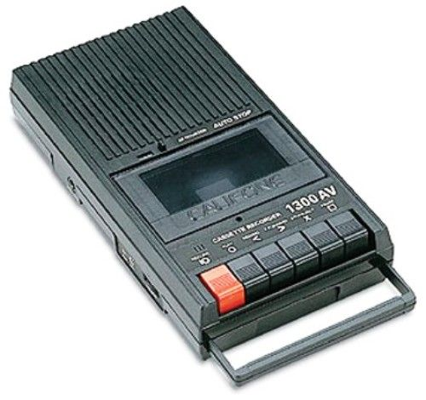
La presentación oral formal
Una presentación oral de dos minutos en la cual tienes que:
Hablar de un tema.
Hacer una comparación cultural entre dos comunidades.

Slide 11
Ejemplo de la presentación oral formal
Pregunta: ¿Cuál es el papel de los medios de comunicación en promover o impedir la autoestima de los adolescentes?
Compara tus observaciones acerca de las comunidades en las que has vivido con tus observaciones de una región del mundo hispanohablante que te sea familiar. En tu presentación, debes referirte a lo que has estudiado, vivido, observado, etc.
(¿Cuál es el tema curricular?)

Slide 12
Evaluación de la sección de respuesta libre
Se usan unas pautas donde se asigna un número, de 1 a 5, a tu trabajo.

